Slide 1
EEG Imagined Speech Decoding
con Graph Neural Networks e Hypergraph
Stato dei Lavori — Aprile 2026
Daniele Uras
Tesi Magistrale — Politecnico di Milano, DEIB
Notes:
Presentazione dello stato attuale del progetto di tesi.
Obiettivo: costruire un dizionario neurale semantico che decodifichi il parlato immaginato da segnali EEG usando GNN e Hypergraph Neural Networks.

Slide 2
Obiettivo e Dataset
Cosa vogliamo fare e con cosa lavoriamo
Obiettivo della Tesi
Dataset EEG
Decodificare il 'parlato immaginato' da segnali EEG
70
110
Soggetti
Parole immaginarie
Mappare pattern cerebrali a categorie semantiche (concretezza: CONCR / AZIONE / STATO / ASTRATTO)
59
256 Hz
Canali EEG
Frequenza di campionamento
Contributo principale: Hypergraph Neural Networks per relazioni multi-elettrodo
~1.5s
5
Target da letteratura: Li et al. 2025 (DHSLP) → 78% accuracy subject-specific
Durata epoca (384 campioni)
Sessioni per soggetto
~38.000
4
Trial totali
Cluster semantici (concr4)
⚠ Chance level: 25.0% (4 classi bilanciate). Tutte le metriche sono Balanced Accuracy (val_bacc / test_bacc).
Daniele Uras — Politecnico di Milano, DEIB — Aprile 2026
2/15
Notes:
Il task è a 4 classi (schema concr4): parole concr etiche, di azione, di stato, astratte.
Chance level = 25% per classi bilanciate.
Metrica principale: Balanced Accuracy (val_bacc) perché le classi sono leggermente sbilanciate (ASTRATTO=33%, CONCR=13%).

Slide 3
Il Problema Fondamentale
La variabilità inter-soggetto domina il segnale semantico
Implicazioni pratiche
ε² = 0.85
Cross-subject puro
Ogni soggetto = dominio separato. Il modello vede 'impronte digitali cerebrali', non parole.
varianza spiegata dal soggetto
Subject-specific
ε² = 0.03 per la parola immaginata
Il segnale esiste per alcuni soggetti, ma 330 trial/soggetto sono pochissimi.
Il 'segnale' della parola è ~28× più piccolo del 'segnale' dell'identità del soggetto.
Domain adaptation
Rimuovere il segnale soggetto (adversarial) porta al collasso totale: non rimane niente.
Meta-learning
Approccio promettente: impara ad adattarsi velocemente a nuovo soggetto con pochi trial.
Fonte: Bomatter et al. 2025 — servono >200 soggetti per generalizzare cross-subject su EEG.
Daniele Uras — Politecnico di Milano, DEIB — Aprile 2026
3/15
Notes:
Questo è il finding principale del progetto, emerso già nelle analisi esplorative.
ε²=0.85 significa che l'85% della varianza tra trial EEG è spiegata dall'identità del soggetto, non dalla parola immaginata.
Confronto: in fMRI il rapporto è molto più favorevole alla parola — EEG è intrinsecamente più rumoroso e soggetto-dipendente.

Slide 4
Mappa degli Esperimenti
Progressione dalla baseline alle HGNN
EEG_05 EEG_07
EEG_06
EEG_08
EEG_09
EEG_10
EEG_11
Baseline Braindecode (cross-subj)
Baseline Subject- Specific
ChebGCN Grafo Funz.
GAT + Adversarial
Advanced GNN
Hypergraph HGNN
Cross-Subject 5-Fold CV 6 modelli
Leave-One- Session-Out 6 modelli
PCC/PLV/wPLI 5 metodi × 3 arch Cross-subj
GRL per rimuovere soggetto
LGGNet DiffPool AT-DGNN
HGNN_2L HGNN_DYN HGNN_ATT
→
→
→
→
→
Best bacc
Best bacc
Best bacc
Best bacc
Best bacc
Best bacc
~25%
~25-26%
26.1%
25.4%
25.9%
25.0%
⚠ Tutti i modelli convergono a chance (25.0%). Nessuna architettura supera il livello caso cross-subject.
Daniele Uras — Politecnico di Milano, DEIB — Aprile 2026
4/15
Notes:
Schema cronologico degli esperimenti.
EEG_05/07: baseline con architetture standard Braindecode (EEGNet, Deep4Net, EEGConformer, etc.)
EEG_06: subject-specific — stessa architettura ma train/test sullo stesso soggetto (sessioni diverse)
EEG_08: primo contributo originale — ChebGCN su grafo funzionale (PCC/PLV/wPLI)
EEG_09: tentativo domain adaptation con GRL (Gradient Reversal Layer)
EEG_10: modelli avanzati (LGGNet, AT-DGNN, DiffPool)
EEG_11: Hypergraph Neural Networks — contributo principale della tesi
Tutti convergono a 25% (chance). Il problema è strutturale.

Slide 5
EEG_05 / EEG_07 — Baseline Cross-Subject
6 architetture Braindecode, 5-Fold CV, schema concr4
Modello
mean test_bacc
std
val_bacc
Note
Labram
0.2505
±0.0016
0.2559
Tecnicamente above chance (+0.05%): irrilevante
ATCNet
0.2500
±0.0000
0.2507
Collasso esatto
Deep4Net
0.2500
±0.0008
0.2547
EEGConformer
0.2500
±0.0000
0.2500
Collasso esatto
EEGNet
0.2500
±0.0002
0.2521
ShallowFBCSPNet
0.2499
±0.0018
0.2581
val_bacc più alta — overfitting
Chance = 25.0%
Diagnosi
Varianza tra fold ≤ 0.0009 → comportamento stabile e sistematico, non casualità
val_bacc artificialmente alta (0.25–0.26): classi sbilanciate (ASTRATTO=33%) — la balanced accuracy è la metrica corretta
Class collapse: il modello converge a predire la classe maggioritaria per tutti gli input
Conclusione: architetture standard non possono generalizzare cross-soggetto su imagined speech a 4 classi
Daniele Uras — Politecnico di Milano, DEIB — Aprile 2026
5/15
Notes:
EEG_07 è il 5-fold cross-validation di EEG_05. I risultati sono quasi identici tra fold (std ~0.001), il che indica che il fallimento è sistematico e robusto.
La differenza tra val_bacc e test_bacc (0.255 vs 0.250) è un artefatto dello sbilanciamento delle classi, non un segnale reale.
Bomatter et al. 2025: servono >200 soggetti per ottenere generalizzazione cross-subject — noi ne abbiamo 70.

Slide 6
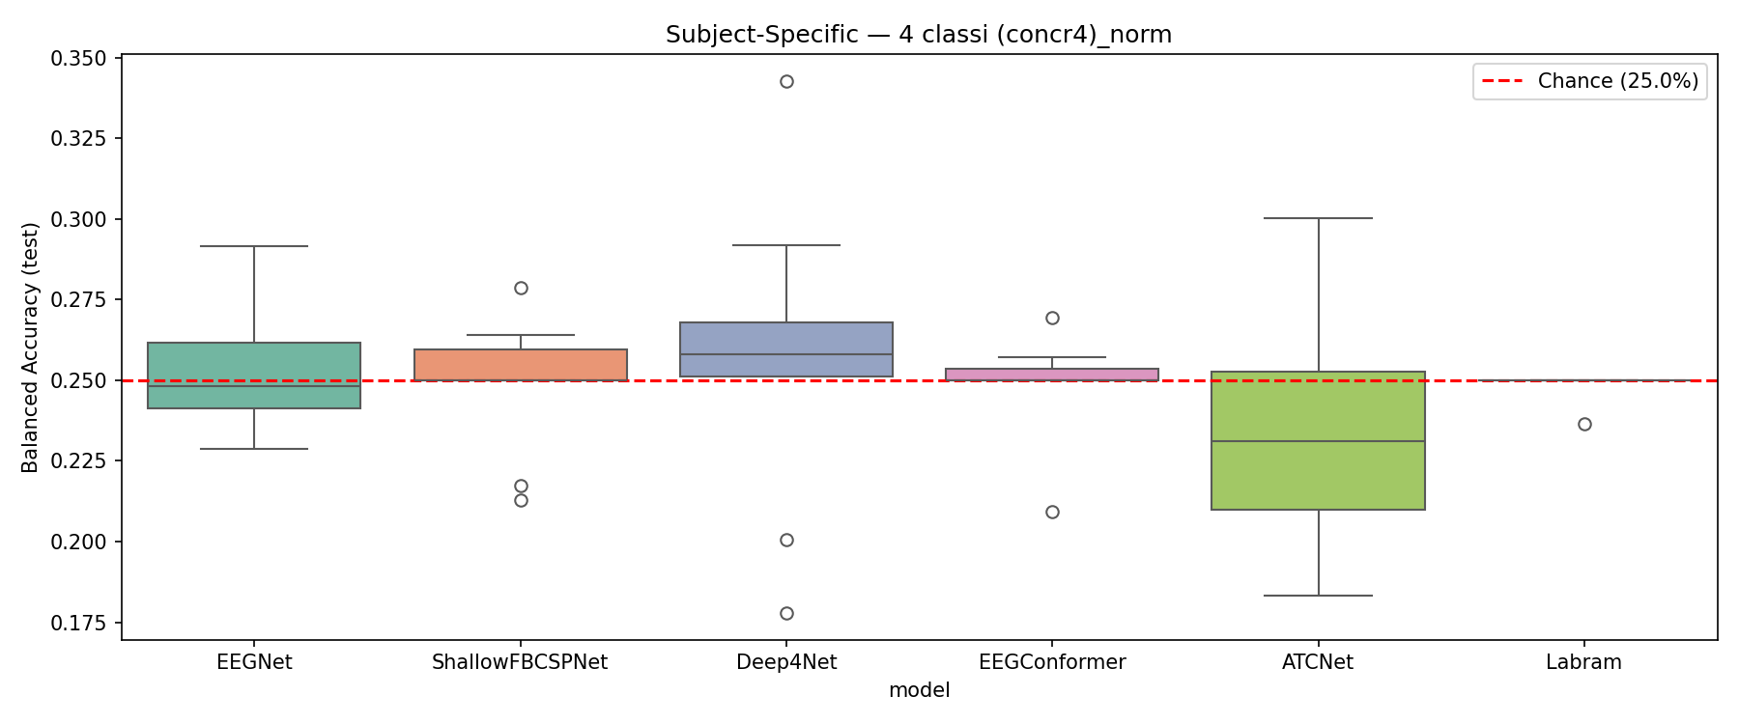
EEG_06 — Subject-Specific Baseline
Leave-One-Session-Out: train sess 1–4, test sess 5. 10 soggetti, concr4.
Risultati e Interpretazione
Mediane ~25%
Tutti i modelli essenzialmente a chance anche subject-specific.
ATCNet sotto chance
Architettura sovradimensionata per 330 trial — convergenza problematica.
Deep4Net outlier 34.4%
Un soggetto produce bacc=0.344. Il segnale ESISTE per alcuni soggetti, ma non è universale.
Instance Norm applicata
Normalizzazione per sottrarre impronta soggetto — non basta.
330 trial = troppo pochi
3 sessioni × ~110 trial. Per 4-class EEG noisy servono >1000 trial/soggetto.
Il problema non è solo cross-subject: anche subject-specific il segnale imagined speech è debole e inconsistente.
Daniele Uras — Politecnico di Milano, DEIB — Aprile 2026
6/15
Notes:
EEG_06 completato il 18 aprile 2026. 10 soggetti, 6 modelli.
L'outlier Deep4Net a 0.344 è il dato più importante: dimostra che il segnale esiste in alcuni soggetti (il modello 'ci riesce' per quel soggetto), ma non è generalizzabile.
La mediana a ~25% suggerisce che la maggior parte dei soggetti non produce un segnale EEG imagined speech decodificabile con questi modelli e questi dati.
Implicazione per la tesi: il risultato subject-specific basso rafforza la motivazione per il meta-learning (adattamento fast con pochi trial).

Slide 7
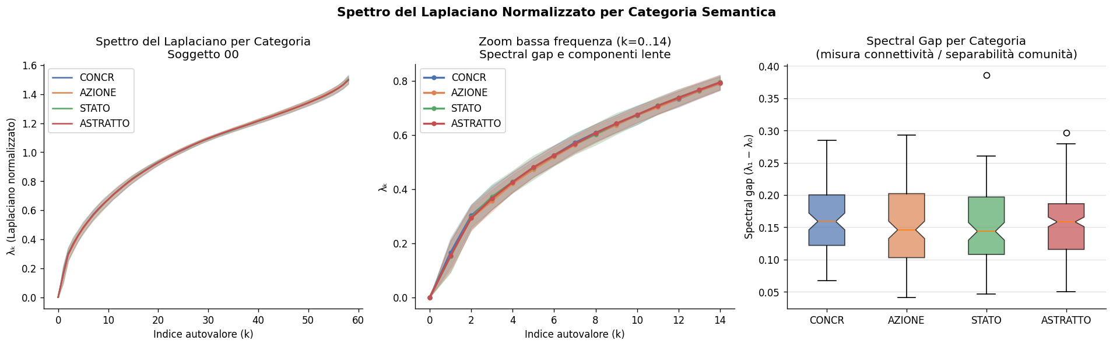
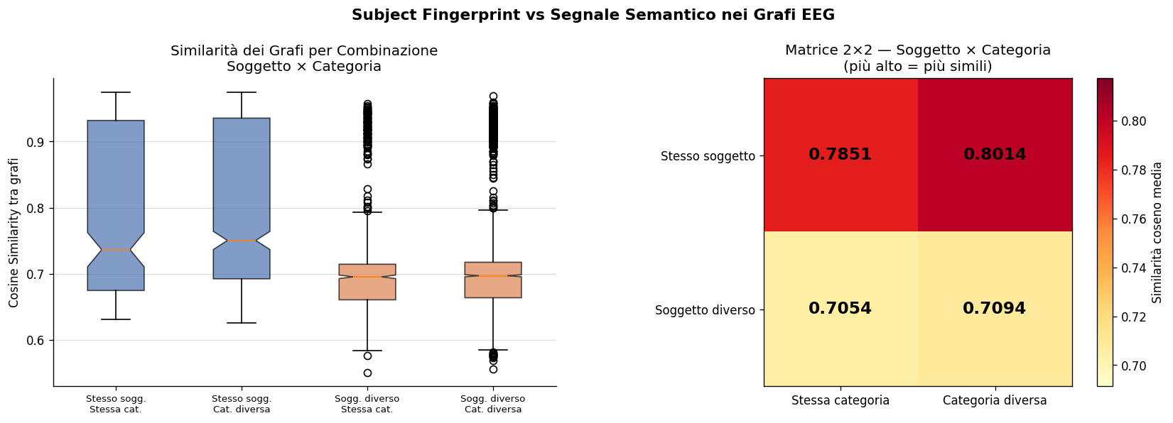
EEG_07c/07d — Perché Fallisce: Analisi Strutturale
Prova formale che il grafo PCC non porta informazione semantica cross-subject
Spettro Laplaciano per categoria
Le 4 curve (CONCR/AZIONE/STATO/ASTRATTO) si sovrappongono perfettamente. Spectral gap identico (~0.15) per tutte le categorie. Implicazione formale: ChebGCN opera nello spazio spettrale → non può fisicamente discriminare categorie. Non è un problema di tuning: è strutturale.
Subject Fingerprint (cosine similarity)
Stessa categoria
Categoria diversa
Stesso soggetto
0.7851
0.8014
Soggetto diverso
0.7054
0.7094
Effetto soggetto: +0.086 | Effetto categoria: −0.010 → soggetto domina 8.6×
Daniele Uras — Politecnico di Milano, DEIB — Aprile 2026
7/15
Notes:
EEG_07d è la prova formale del fallimento. Due risultati chiave:
1) Subject fingerprint: stessa-categoria/soggetti-diversi ha similarity 0.705, stesso-soggetto/categorie-diverse ha 0.801. Il soggetto conta 8.6 volte più della categoria.
2) Spettro Laplaciano: tutte le categorie hanno la stessa distribuzione degli autovalori del grafo Laplaciano. ChebGCN applica filtri polinomiali sugli autovalori → se gli autovalori sono identici per tutte le categorie, il modello non può distinguerle per definizione.
Questo non è un fallimento del tuning o dell'architettura: è un limite matematico.

Slide 8
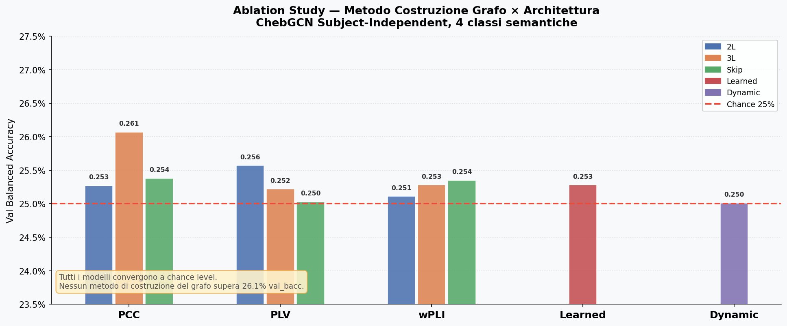
EEG_08 — ChebGCN su Grafo Funzionale
5 metodi grafo × 3 architetture, cross-subject, concr4
Best val_bacc per metodo
Metodo
Best arch
val_bacc
PCC
ChebGCN_3L
0.2607
PLV
ChebGCN_2L
0.2557
wPLI
ChebGCN_Skip
0.2535
Learned
ChebGCN_Lea.
0.2528
Dynamic
ChebGCN_Dyn.
0.2501
Osservazioni
PCC migliore → ma 26.1% non distinguibile da chance (25%)
Il modello più semplice (2L) spesso migliore → segnale assenza di segnale
Architettura: ispirata a GCNs-Net (IEEE TNSRE 2022) — 1D CNN temporal encoder + ChebConv(K=2) + global_mean_pool + MLP
Class collapse su STATO: il modello predice sempre la stessa classe
Confusion matrix: colonna STATO piena per tutte le classi reali
Daniele Uras — Politecnico di Milano, DEIB — Aprile 2026
8/15
Notes:
EEG_08 è il primo contributo originale GNN della tesi.
Grafo PCC: Pearson Correlation Coefficient tra i 59 canali EEG, k-NN con k=6.
ChebConv(K=2): filtri di Chebyshev di ordine 2 — implementazione ispirata a GCNs-Net (Lun et al., IEEE TNSRE 2022).
Il problema del class collapse: con classi sbilanciate, senza class weights il modello predice sempre ASTRATTO (classe più frequente). Con class weights, predice sempre STATO. In nessun caso impara pattern semantici.

Slide 9
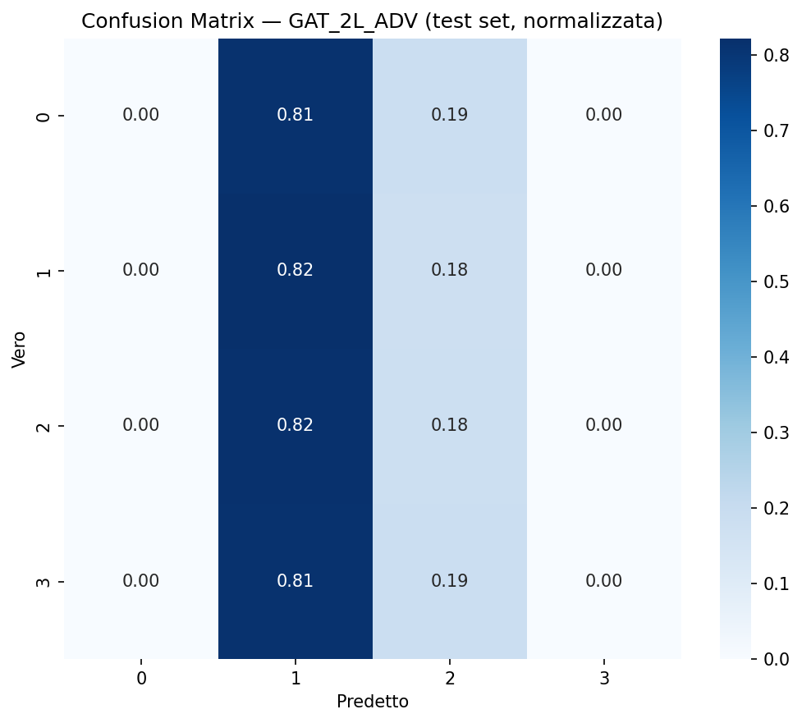
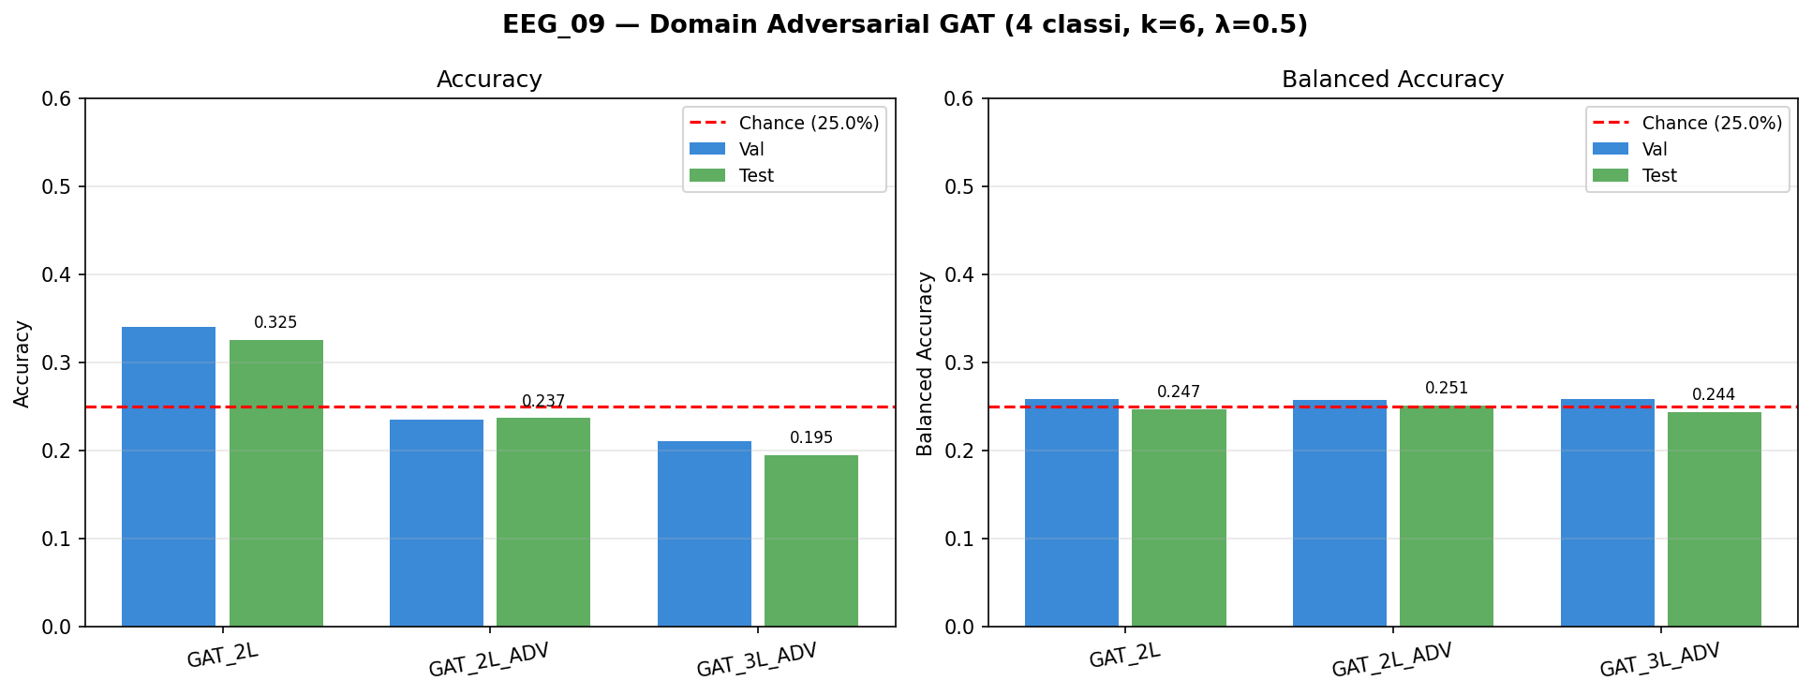
EEG_09 — GAT + Domain Adversarial Training
Tentativo di rimuovere il segnale soggetto con Gradient Reversal Layer
SMOKING GUN
L'adversarial training (GAT_2L_ADV) ha rimosso il segnale del soggetto → collasso totale su classe 1 (0.81–0.82 per ogni classe reale). L'unico segnale discriminativo nei grafi EEG è l'identità del soggetto. Senza di essa, il modello non ha nulla da imparare.
Daniele Uras — Politecnico di Milano, DEIB — Aprile 2026
9/15
Notes:
EEG_09 implementa il domain adversarial training con GRL (Gradient Reversal Layer).
L'idea: aggiungere un discriminatore che predice l'identità del soggetto dall'embedding. Invertendo il gradiente del discriminatore, forziamo l'encoder a rimuovere l'informazione soggetto.
Risultato: funziona tecnicamente (alpha GRL raggiunge 1.0) ma porta al collasso totale. Questo conferma che il segnale soggetto era l'UNICA cosa che il modello stava imparando.
Confronto SOTA: FAST 2025 (Jiang et al., 57 soggetti, 5 classi, strict LOSO): test_bacc=26.9% (+6.9% su chance=20%). Il problema è aperto in letteratura.

Slide 10
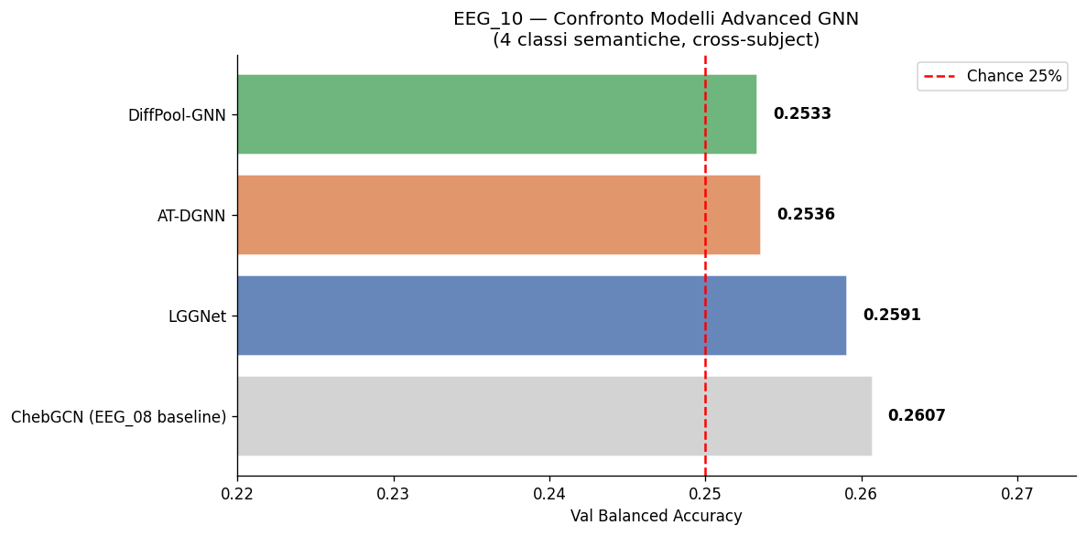
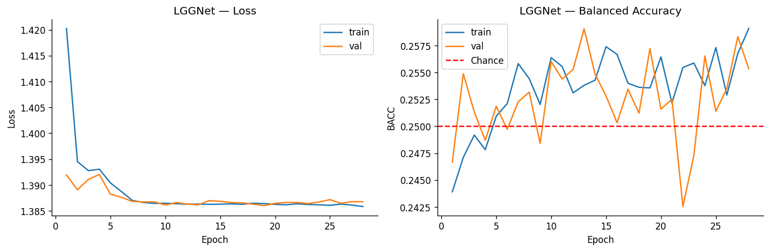
EEG_10 — Advanced GNN
LGGNet, AT-DGNN, DiffPool — tutti convergono a ln(4) = 1.386
Risultati (concr4, cross-subject)
Loss = ln(4) = 1.386
Modello
val_bacc
Note
Il minimo teorico di CrossEntropy per output uniforme su 4 classi è ln(4). LGGNet converge esattamente a questo valore. Il modello ha trovato la soluzione ottima per un task senza segnale: predire con probabilità uniforme 25% per ogni classe.
ChebGCN (EEG_08)
0.261
Baseline — modello più semplice = migliore
LGGNet
0.259
Loss → ln(4)=1.386 = output uniforme ottimale
AT-DGNN
0.254
Attenzione dinamica → nessun vantaggio
DiffPool-GNN
0.253
Pooling gerarchico → nessun vantaggio
Daniele Uras — Politecnico di Milano, DEIB — Aprile 2026
10/15
Notes:
EEG_10 testa 3 architetture avanzate:
- LGGNet (Lei et al.): graph neural network con lateral graph convolution per EEG motoria. Adattata a imagined speech.
- AT-DGNN: attention-based dynamic graph neural network.
- DiffPool: pooling gerarchico differenziabile.
Il risultato più illuminante è LGGNet: la loss converge esattamente a ln(4) = 1.386, che è il minimo teorico per output uniforme. Il modello non è 'confuso' — sta trovando la soluzione ottimale per un problema senza segnale.

Slide 11
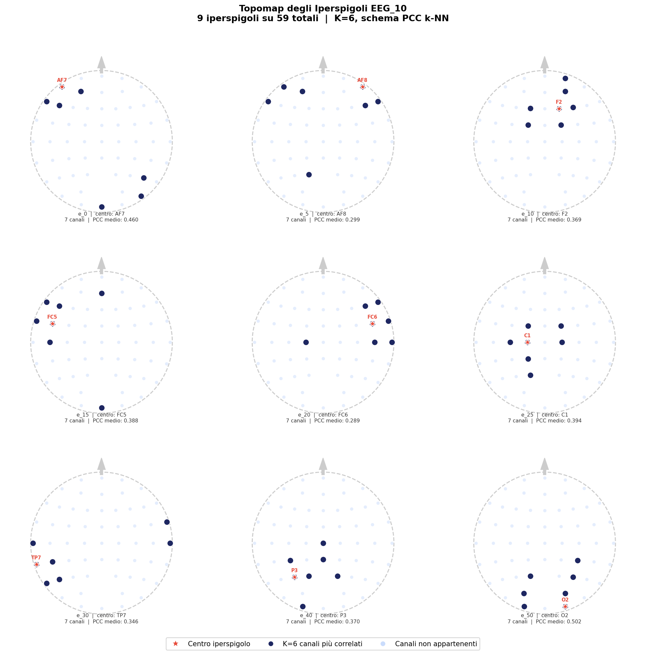
EEG_11 — Hypergraph Neural Networks
Contributo principale della tesi: relazioni multi-elettrodo con iperspigoli
3 Architetture HGNN
HGNN_2L
HGNN_2L_DYN
HGNN_ATT_2L
Iperspigoli statici (Feng et al. 2019)
Layer 2 dinamico (ispirazione Li et al. 2025)
Attention sugli iperspigoli (AllSet, Chien et al.)
HGNN classico baseline
Iperspigoli ricalcolati per trial
Aggregazione pesata per importanza
Daniele Uras — Politecnico di Milano, DEIB — Aprile 2026
11/15
Notes:
EEG_11 è il contributo principale della tesi.
Hypergraph: invece di edge binari (elettrodo A ↔ elettrodo B), gli iperspigoli connettono K elettrodi contemporaneamente (cluster topologico). Questo cattura relazioni multi-nodo che il grafo standard non può rappresentare.
I 3 modelli implementati:
- HGNN_2L: baseline con iperspigoli statici calcolati da PCC (Feng et al. 2019)
- HGNN_2L_DYN: il secondo layer ricalcola gli iperspigoli per ogni trial (ispirazione Li et al. 2025)
- HGNN_ATT_2L: attention sugli iperspigoli (AllSet, Chien et al. 2022) — pesatura adattiva
Anche qui, tutti a chance. La motivazione strutturale di EEG_07d spiega perché: gli iperspigoli sono costruiti dallo stesso PCC che ha spettro Laplaciano identico tra categorie.

Slide 12
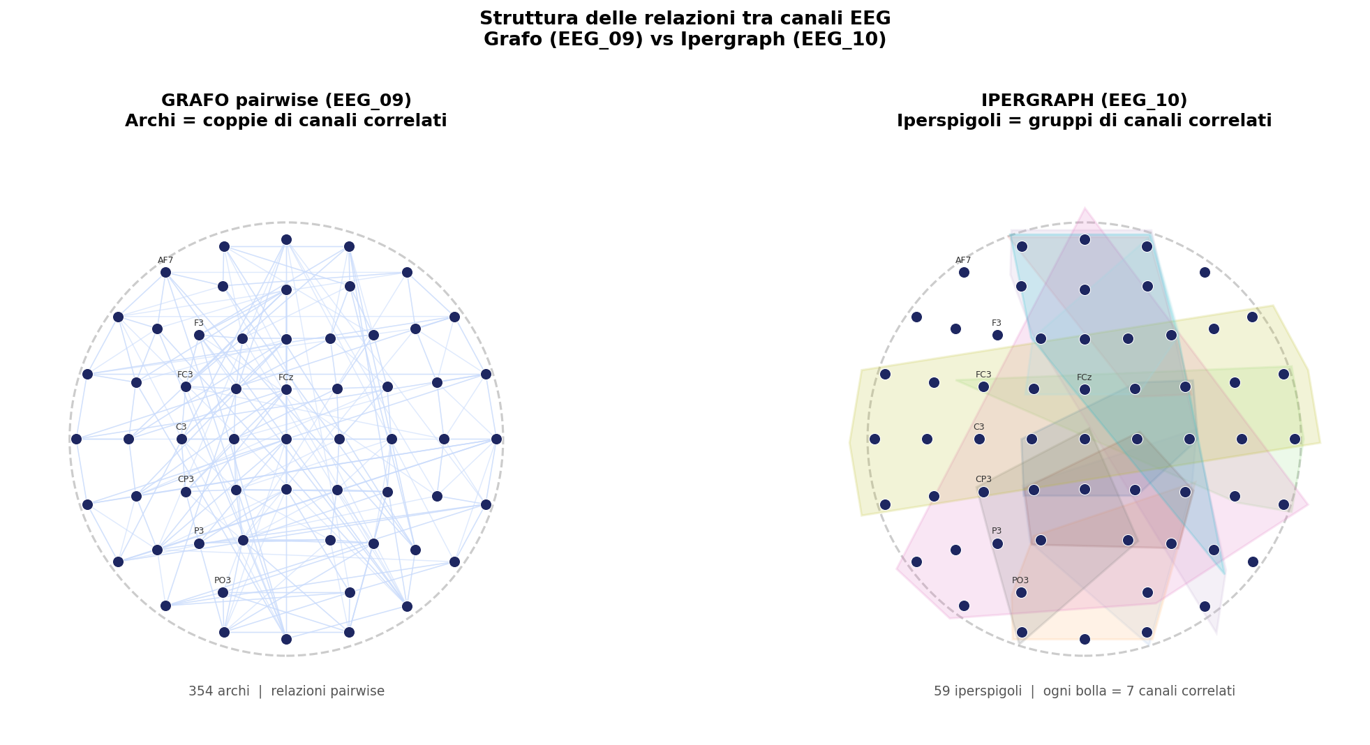
EEG_11 — Hypergraph Neural Networks
Contributo principale della tesi: relazioni multi-elettrodo con iperspigoli
Modello
test_bacc
Pattern
HGNN_2L
0.250
Split classi 1+2
HGNN_DYN
0.247
Collasso su classe 3
HGNN_ATT
0.250
Collasso su classe 1
Daniele Uras — Politecnico di Milano, DEIB — Aprile 2026
11/15
Notes:
EEG_11 è il contributo principale della tesi.
Hypergraph: invece di edge binari (elettrodo A ↔ elettrodo B), gli iperspigoli connettono K elettrodi contemporaneamente (cluster topologico). Questo cattura relazioni multi-nodo che il grafo standard non può rappresentare.
I 3 modelli implementati:
- HGNN_2L: baseline con iperspigoli statici calcolati da PCC (Feng et al. 2019)
- HGNN_2L_DYN: il secondo layer ricalcola gli iperspigoli per ogni trial (ispirazione Li et al. 2025)
- HGNN_ATT_2L: attention sugli iperspigoli (AllSet, Chien et al. 2022) — pesatura adattiva
Anche qui, tutti a chance. La motivazione strutturale di EEG_07d spiega perché: gli iperspigoli sono costruiti dallo stesso PCC che ha spettro Laplaciano identico tra categorie.

Slide 13
Quadro Complessivo
Tutti gli esperimenti: cross-subject e subject-specific
Notebook
Famiglia
Modelli
Setting
Best bacc
Vs Chance
EEG_05/07
Braindecode
EEGNet, Deep4Net, EEGConformer, Labram...
Cross-subj 5-fold
25.1%
≈ Chance
EEG_06
Braindecode
EEGNet, Deep4Net, EEGConformer, ATCNet...
Subject-specific
~26%
≈ Chance (1 outlier 34.4%)
EEG_08
ChebGCN
2L, 3L, Skip × 5 metodi grafo
Cross-subj
26.1%
+1.1% (non sign.)
EEG_09
GAT + Adversar.
GAT_2L, GAT_2L_ADV, GAT_3L_ADV
Cross-subj
25.4%
≈ Chance
EEG_10
Advanced GNN
LGGNet, AT-DGNN, DiffPool
Cross-subj
25.9%
≈ Chance (loss=ln4)
EEG_11
HGNN
HGNN_2L, HGNN_DYN, HGNN_ATT
Cross-subj
25.0%
= Chance esatto
Confronto con SOTA
Li et al. 2025 (DHSLP) — TARGET: 78% su imagined speech subject-specific (dataset diverso, setting controllato)
FAST 2025 (Jiang et al.) — 57 soggetti, 5 classi, strict LOSO: 26.9% (+6.9% su chance 20%): il problema è aperto
Bomatter et al. 2025 — cross-subject EEG richiede >200 soggetti per generalizzare: noi ne abbiamo 70
Einizade et al. 2022 (GraphIS) — punto di partenza GCN per imagined speech: risultati in setting meno strict
Daniele Uras — Politecnico di Milano, DEIB — Aprile 2026
12/15
Notes:
Tabella riassuntiva di tutti gli esperimenti.
Il pattern è consistente: nessuna architettura, nessuna strategia di dominio, nessuna topologia grafo riesce a superare chance cross-subject.
L'unico dato positivo è l'outlier Deep4Net in EEG_06 (subject-specific, 34.4%) — dimostra che il segnale esiste in alcuni soggetti.
Confronto SOTA: il problema è difficile anche in letteratura. Li et al. 2025 ottengono risultati eccellenti ma in setting molto più controllati (pochi soggetti, molti trial per soggetto).

Slide 14
Diagnosi Finale
4 prove convergenti del fallimento cross-subject
EEG_07c — Analisi esplorativa
1
F-score ANOVA degli edge vicino a 1 per tutte le categorie. t-SNE mostra cluster per SOGGETTO, non per parola. Intra ≈ inter distanza per categoria.
EEG_07d — Subject fingerprint
2
Cosine similarity: soggetto domina categoria 8.6×. Spettro Laplaciano identico per tutte le categorie → ChebGCN/HGNN non possono discriminare per definizione matematica.
EEG_09 — Smoking gun adversarial
3
Rimuovendo il segnale del soggetto con GRL, il modello collassa a 0.25. L'unico segnale discriminativo era l'identità del soggetto, non la parola immaginata.
EEG_08/10/11 — Convergenza a ln(4)
4
Tutte le architetture (ChebGCN, LGGNet, AT-DGNN, DiffPool, HGNN) convergono a loss=ln(4)=1.386. Il modello trova la soluzione ottima per un task senza segnale: output uniforme.
Conclusione: il fallimento cross-subject è sistematico, strutturale e confermato da 4 assi indipendenti. Non è risolvibile con tuning.
Daniele Uras — Politecnico di Milano, DEIB — Aprile 2026
13/15
Notes:
Questa slide riassume le 4 prove convergenti del fallimento.
La chiave è che le prove vengono da QUATTRO angolazioni diverse e indipendenti:
1) Analisi statistica pre-training (ANOVA degli edge)
2) Analisi strutturale del grafo (fingerprint, spettro Laplaciano)
3) Esperimento di perturbazione (domain adversarial)
4) Osservazione del comportamento di training (convergenza a ln(4))
Quando 4 angolazioni diverse convergono alla stessa conclusione, il risultato è robusto.

Slide 15
Prossimo Passo: Meta-Learning
Learning to learn — adattamento rapido a nuovo soggetto con pochi trial
Perché Meta-Learning?
Come funziona (Prototypical Networks)
✗ Cross-subject puro
60 soggetti. Per ogni episodio: scegli soggetto i, K support trial per classe, Q query trial. Impara embedding che classifica per distanza dal prototipo.
Fallisce: ε²=0.85, ogni soggetto = dominio separato
Meta-train
✗ Subject-specific
Fallisce: 330 trial sono pochi per adattarsi
10 soggetti MAI visti. Dai K=5 trial per classe → calcola prototipi → classifica query. Nessun gradient step aggiuntivo.
✗ Domain adversarial
Meta-test
Fallisce: rimuovere soggetto = rimuovere tutto
✓ Meta-learning
Soluzione: impara a adattarsi con K trial per soggetto
Sfrutta i 70 soggetti come 'compiti diversi'. Impara struttura comune tra soggetti, non memorizza identità.
Vantaggio
Piano: EEG_12 Meta-Learning — EEGNet encoder + Prototypical Networks, split 60/10 soggetti, episodic dataloader. Stima: 1-2 settimane.
Daniele Uras — Politecnico di Milano, DEIB — Aprile 2026
14/15
Notes:
Il meta-learning è il naturale passo successivo dato il fallimento cross-subject e subject-specific.
Prototypical Networks (Snell et al. 2017) sono particolarmente adatti per EEG:
- Non richiedono gradient steps al test time (al contrario di MAML)
- Funzionano bene con pochi shot
- L'idea del 'prototipo per classe' è naturale per EEG: prototipo = pattern medio di una categoria per quel soggetto
Alternativamente: MAML, Reptile, o anche transfer learning fine-tuning da backbone pre-trained.
Biblioteca: learn2learn (pip install learn2learn) o implementazione custom con episodic DataLoader.

Slide 16
Roadmap e Conclusioni
Stato attuale, prossimi passi, domanda di ricerca aperta
Completato ✓
Prossimi Passi
Pipeline dati completa (59 ch, 70 soggetti, ~38k trial)
EEG_12 — Meta-Learning (Prototypical Networks) Encoder EEGNet + few-shot su 10 soggetti test
Baseline cross-subject: 6 modelli Braindecode (EEG_05/07)
IMMEDIATO
Baseline subject-specific con Leave-One-Session-Out (EEG_06)
Analisi esplorativa grafo: ANOVA, t-SNE, fingerprint, Laplaciano (EEG_07c/07d)
Analisi completa EEG_06 su tutti i 70 soggetti (attualmente su 10 — identificare soggetti 'buoni')
BREVE
ChebGCN su 5 metodi grafo (PCC/PLV/wPLI/learned/dynamic) (EEG_08)
GAT + Domain Adversarial Training (EEG_09)
Ablation study: HGNN vs GNN su subject-specific (replicare EEG_08/11 in setting subject-specific)
LGGNet, AT-DGNN, DiffPool-GNN (EEG_10)
BREVE
Hypergraph Neural Networks: HGNN_2L, DYN, ATT (EEG_11)
Diagnosi strutturale: 4 prove convergenti del fallimento cross-subject
Capitoli tesi: Metodologia HGNN, Esperimenti, Diagnosi strutturale, Meta-learning come futuro
SCRITTURA
Domanda aperta: il meta-learning con Prototypical Networks riesce a superare il bottleneck ε²=0.85 adattandosi con K trial per soggetto, dove gli approcci cross-subject e subject-specific hanno fallito?
Daniele Uras — Politecnico di Milano, DEIB — Aprile 2026
15/15
Notes:
Slide conclusiva.
Lo stato attuale è che abbiamo una documentazione completa e rigorosa del fallimento cross-subject, con 4 prove indipendenti convergenti.
Questo in realtà è un contributo in sé: dimostrare che nessuna architettura GNN (statica, dinamica, ipergraph) riesce a superare il problema ε²=0.85 è un risultato rilevante.
Il meta-learning è il naturale passo successivo, motivato sia dai risultati negativi che dalla letteratura (Bomatter 2025, FAST 2025).
Timeline: se EEG_12 funziona, la tesi ha una struttura completa: baseline → GNN → HGNN (fallimento sistematico) → meta-learning (soluzione).

